Slide 1

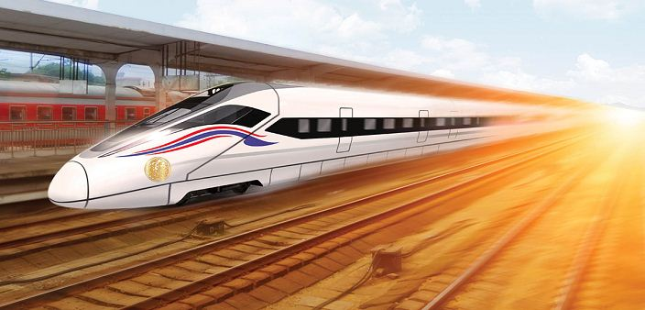
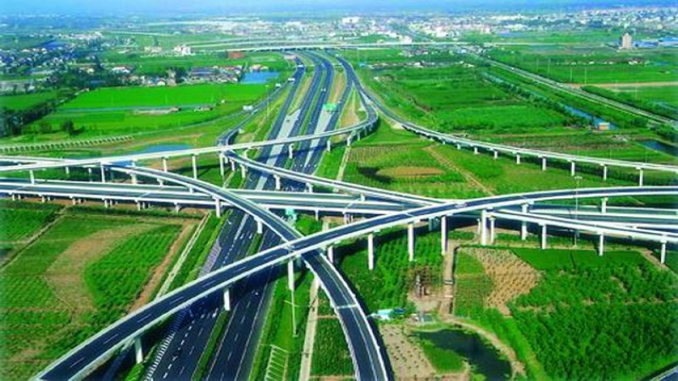
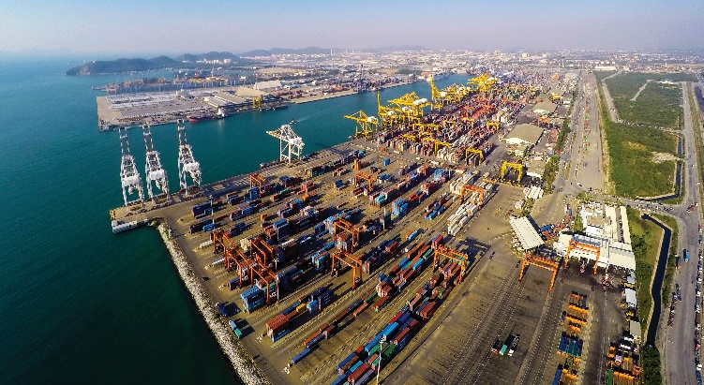
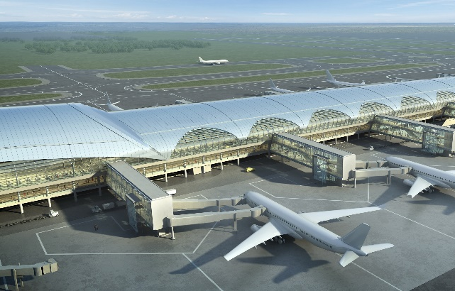
(ร่าง) แผนแม่บทภายใต้ยุทธศาสตร์ชาติ
ที่เกี่ยวข้องกับกระทรวงคมนาคม
วันอังคารที่ 25 ธันวาคม 2561

Slide 2
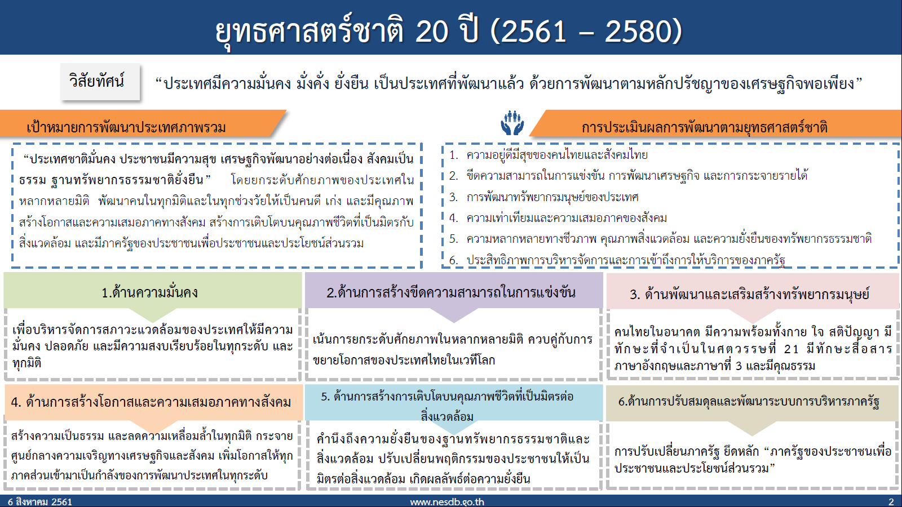
2

Slide 3
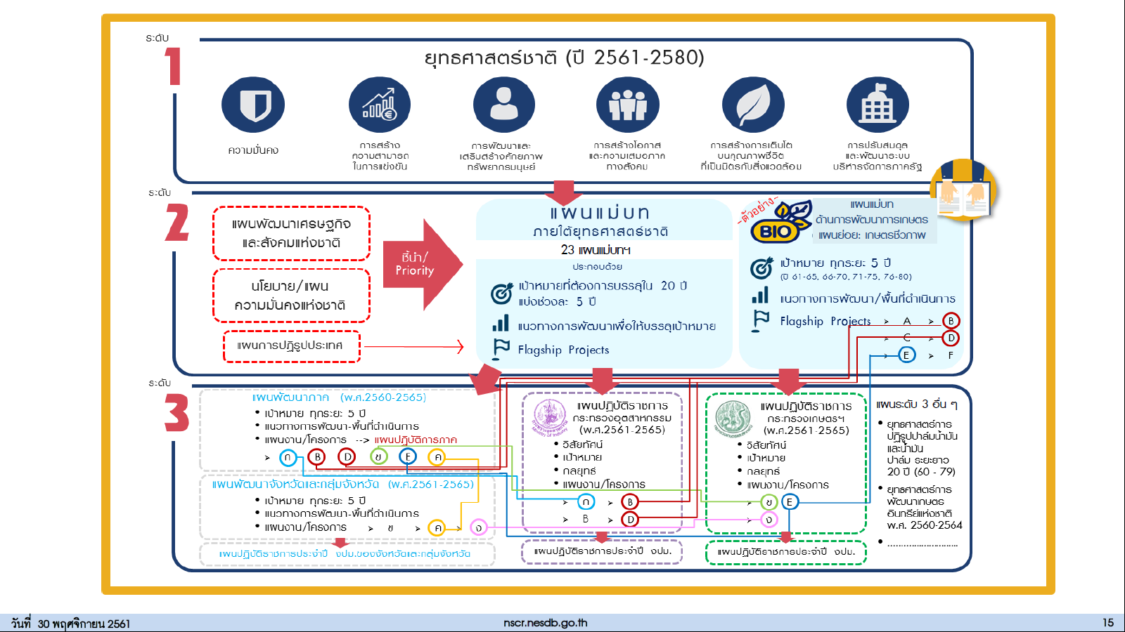
3

Slide 4
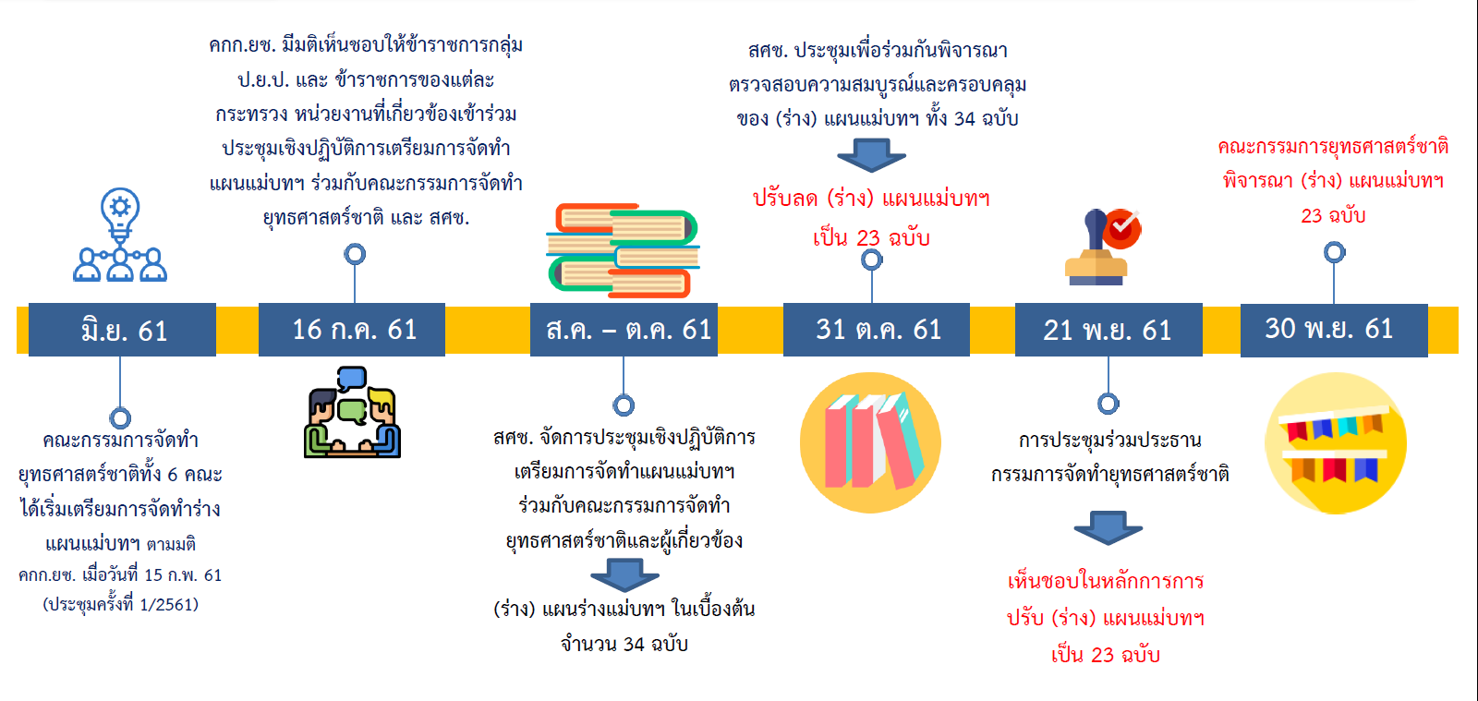
การจัดทำ (ร่าง) แผนแม่บทภายใต้ยุทธศาสตร์ชาติ
4

Slide 5
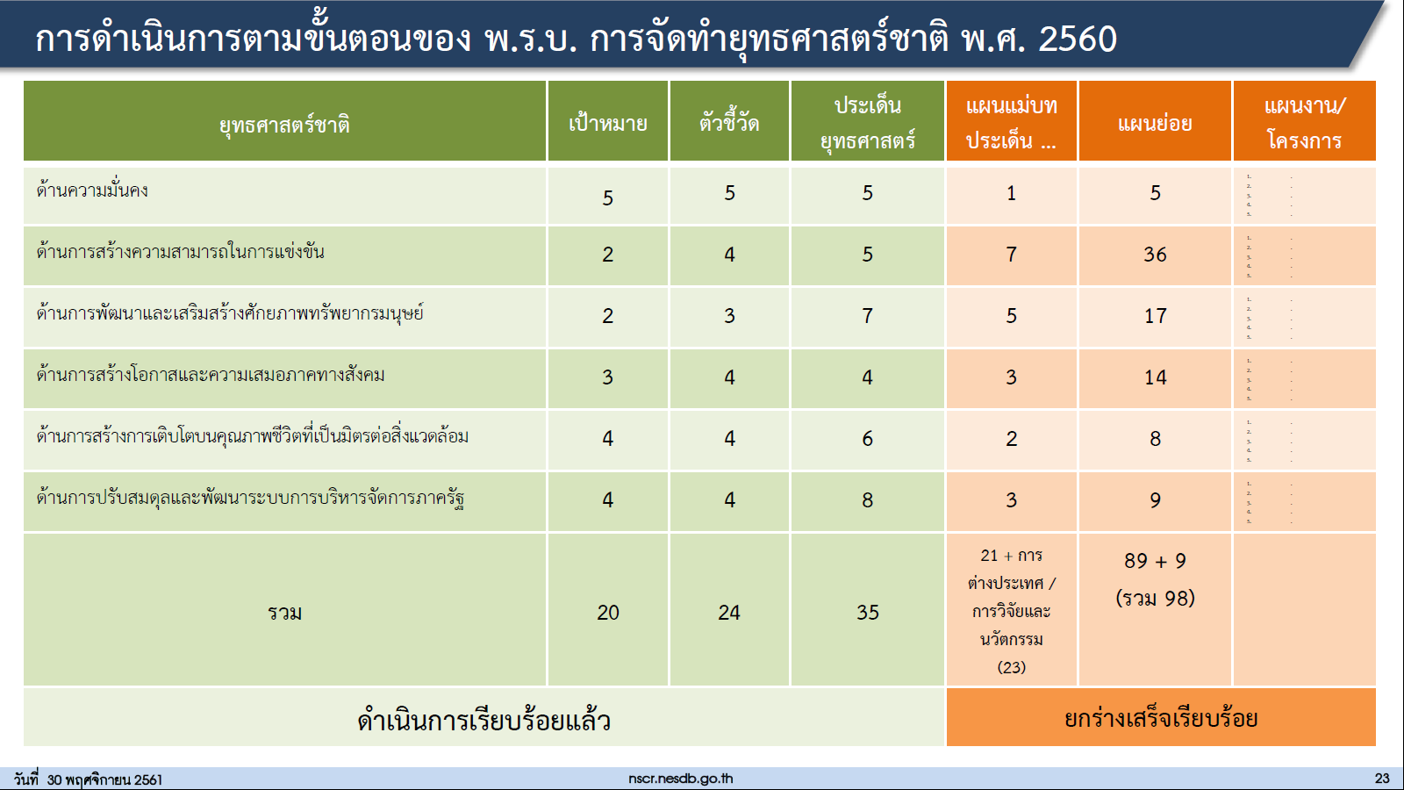
5

Slide 6
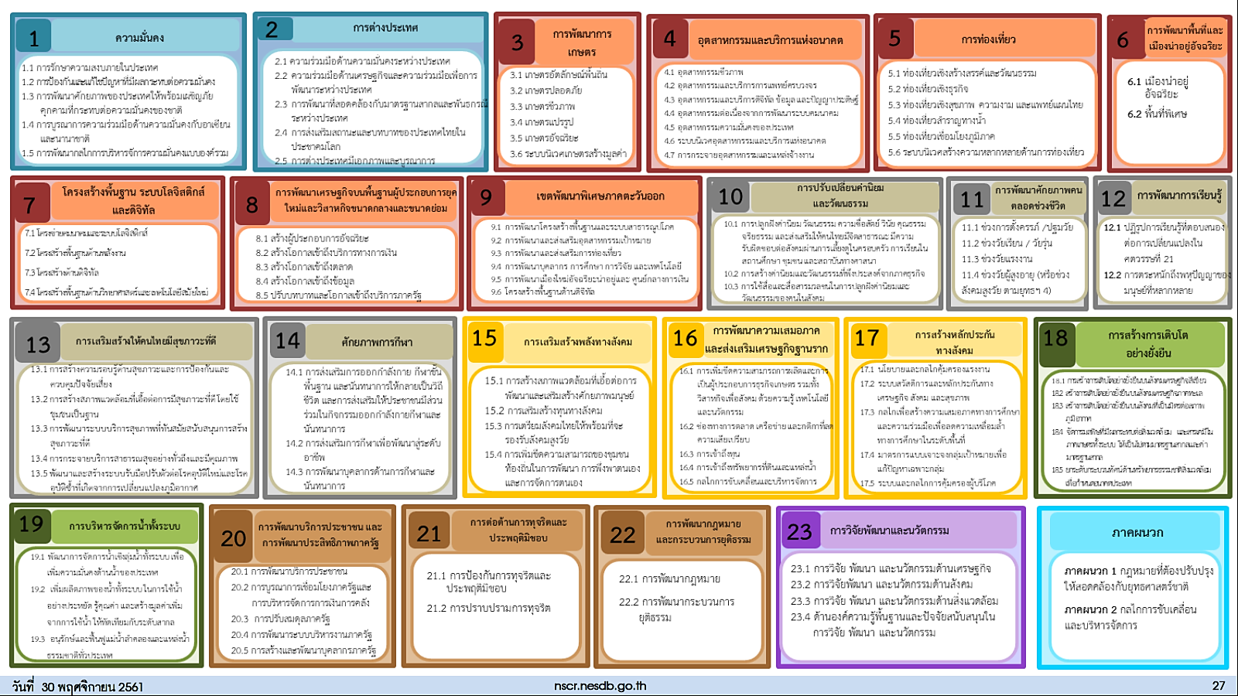
6

Slide 7
การประชุมคณะกรรมการยุทธศาสตร์ชาติ ครั้งที่ 5/2561 เมื่อวันที่ 30 พ.ย. 2561 โดยมี นรม. เป็นประธาน มีมติที่ประชุม ดังนี้
มติการประชุมคณะกรรมการยุทธศาสตร์ชาติ ครั้งที่ 5/2561
เห็นชอบในหลักการ (ร่าง) แผนแม่บทภายใต้ยุทธศาสตร์ชาติ จำนวน 23 ฉบับ และมอบหมายให้ สศช. ดำเนินการปรับ (ร่าง) แผนแม่บทภายใต้ยุทธศาสตร์ชาติ จำนวน 23 ฉบับ ให้มีความสมบูรณ์ และครอบคลุม พร้อมทั้งประสานหน่วยงานที่เกี่ยวข้องในการพิจารณาความครอบคลุมของ (ร่าง) แผนแม่บทฯ และนำเสนอคณะกรรมการยุทธศาสตร์พิจารณาต่อไป
มอบหมายให้ สศช. ประสาน สงป. ในการนำ (ร่าง) แผนแม่บทฯ ทั้ง 23 ฉบับ ไปประกอบ การจัดทำยุทธศาสตร์การจัดสรรงบประมาณ ปี 2563
(3) เห็นชอบในหลักการการกำหนดประเด็นการพัฒนาเร่งด่วนในช่วงระยะ 5 ปีแรกของยุทธศาสตร์ชาติ ใน 15 ประเด็น และมอบหมายให้ สศช. ประสานคณะกรรมการยุทธศาสตร์ชาติ หน่วยงานที่เกี่ยวข้อง และ สงป. ในการดำเนินการจัดทำรายละเอียดแผนงาน/โครงการ ของ 15 ประเด็นการพัฒนาเร่งด่วนในช่วงระยะ 5 ปีแรกของยุทธศาสตร์ชาติ และนำเสนอคณะกรรมการยุทธศาสตร์ชาติพิจารณาพร้อมกับ (ร่าง) แผนแม่บทฯ 23 ฉบับ (สมบูรณ์) ต่อไป

Slide 8

สรุปประเด็น (ร่าง) แผนแม่บทภายใต้ยุทธศาสตร์ชาติ ที่เกี่ยวข้องกับ คค.

Slide 9










1. ความมั่นคง (กห.)
2. ต่างประเทศ (กต.)
4. อุตสาหกรรมและบริการ แห่งอนาคต (อก.)
ด้านการรักษาความสงบภายในประเทศ
ด้านการป้องกันและแก้ไขปัญหา ที่มีผลกระทบต่อความมั่นคง
ด้านความร่วมมือด้านเศรษฐกิจและความร่วมมือเพื่อการพัฒนาระหว่างประเทศ
อุตสาหกรรมต่อเนื่องจาก การพัฒนาระบบคมนาคม
9. เขตพัฒนาพิเศษภาคตะวันออก(สกพอ.)
6. พื้นที่และเมืองน่าอยู่ (มท.)
การพัฒนาโครงสร้างพื้นฐานและระบบสาธารณูปโภค
การป้องกันและแก้ไขปัญหาที่มีผลกระทบต่อความมั่นคง
การพัฒนาและส่งเสริมอุตสาหกรรมเป้าหมาย
การพัฒนาบุคลากร การศึกษา การวิจัย เทคโนโลยี และนวัตกรรม
การพัฒนาเมืองใหม่อัจฉริยะน่าอยู่มหานครการบินภาคตะวันออก
5. ท่องเที่ยว (กก.)
การท่องเที่ยวเชิงสร้างสรรค์และวัฒนธรรม
การท่องเที่ยวสำราญทางน้ำ
การท่องเที่ยวเชื่อมโยงภูมิภาค
การพัฒนาระบบนิเวศสร้างความหลากหลายด้านการท่องเที่ยว
การฟื้นฟูชายหาดที่เป็นแหล่งท่องเที่ยวชายฝั่งทะเลได้รับการป้องกันและแก้ไขทั้งระบบและ มีนโยบายการจัดการชายฝั่งแบบบูรณาการอย่างเป็นองค์รวม
การพัฒนาเมืองน่าอยู่อัจฉริยะ
การพัฒนาพื้นที่พิเศษ
7. โครงสร้างพื้นฐาน
ระบบโลจิสติกส์ (คค.)
11. พัฒนาศักยภาพ
ตลอดช่วงชีวิต (พม. รง.)
โครงสร้างพื้นฐานด้านคมนาคมและระบบโลจิสติกส์
การส่งเสริมศักยภาพผู้สูงอายุ

Slide 10







18. เติบโตอย่างยั่งยืน (ทส.)
19. บริหารจัดการน้ำ
(สนง. บริหารจัดการน้ำ)
20. บริการประชาชน ประสิทธิภาพภาครัฐ (กพร.)
สร้างการเติบโตอย่างยั่งยืนบนสังคมเศรษฐกิจภาคทะเล
สร้างการเติบโตอย่างยั่งยืนบนสังคมที่เป็นมิตรต่อสภาพภูมิอากาศมาตรฐานสากลและค่ามาตรฐานสากล
จัดการมลพิษที่มีผลกระทบต่อสิ่งแวดล้อม และสารเคมี ในภาคเกษตรทั้งระบบให้เป็นไปตามมาตรฐานสากลและ ค่ามาตรฐานสากล
พัฒนาการจัดการน้ำเชิงลุ่มน้ำ ทั้งระบบเพื่อเพิ่มความมั่นคง ด้านน้ำของประเทศ
อนุรักษ์และฟื้นฟูแม่น้ำลำคลองและแหล่งน้ำธรรมชาติ ทั่วประเทศ
การพัฒนาบริการประชาชน
การบูรณาการเชื่อมโยงภาครัฐและ การบริหารจัดการการเงินการคลัง
การปรับสมดุลภาครัฐ
การพัฒนาระบบบริหารงานภาครัฐ
การสร้างและพัฒนาบุคลากรภาครัฐ
22. พัฒนากฎหมายและ
กระบวนการยุติธรรม (ยธ.)
23. การวิจัยและพัฒนา
(วท. สกว.)
การพัฒนากฎหมาย
ด้านเศรษฐกิจ (อุตสาหกรรม การบินและอวกาศ/ การขนส่งระบบราง)
ด้านสังคม (นวัตกรรมในการพัฒนาการบริหารจัดการภาครัฐ)
ด้านสิ่งแวดล้อม (การกัดเซาะชายฝั่ง)
21. ต่อต้านทุจริต (สนง.ปปช.)
การป้องกันการทุจริตและประพฤติมิชอบ

Slide 11




แนวทางการพัฒนาโครงสร้างพื้นฐานด้านคมนาคมและระบบโลจิสติกส์ (คค.)
การพัฒนาและใช้ประโยชน์สูงสุดของโครงสร้างพื้นฐานด้านถนน/ ราง/ น้ำ/ อากาศ
ระบบขนส่งสาธารณะในเมือง
พัฒนาและบูรณาการระบบการขนส่งทุกรูปแบบด้วยเทคโนโลยี
การพัฒนาและส่งเสริมระบบโลจิสติกส์ของประเทศ
สิ่งอำนวยความสะดวกและศูนย์บริการโลจิสติกส์
2) เพิ่มประสิทธิภาพการบริหารจัดการโลจิสติกส์ตลอดโซ่อุปทาน
3) ยกระดับผู้ให้บริการโลจิสติกส์
การวิจัยและพัฒนา
ปฏิรูปองค์กรและปรับโครงสร้างการกำกับดูแลและการบริหารจัดการ และปรับปรุงกฎหมาย

Slide 12
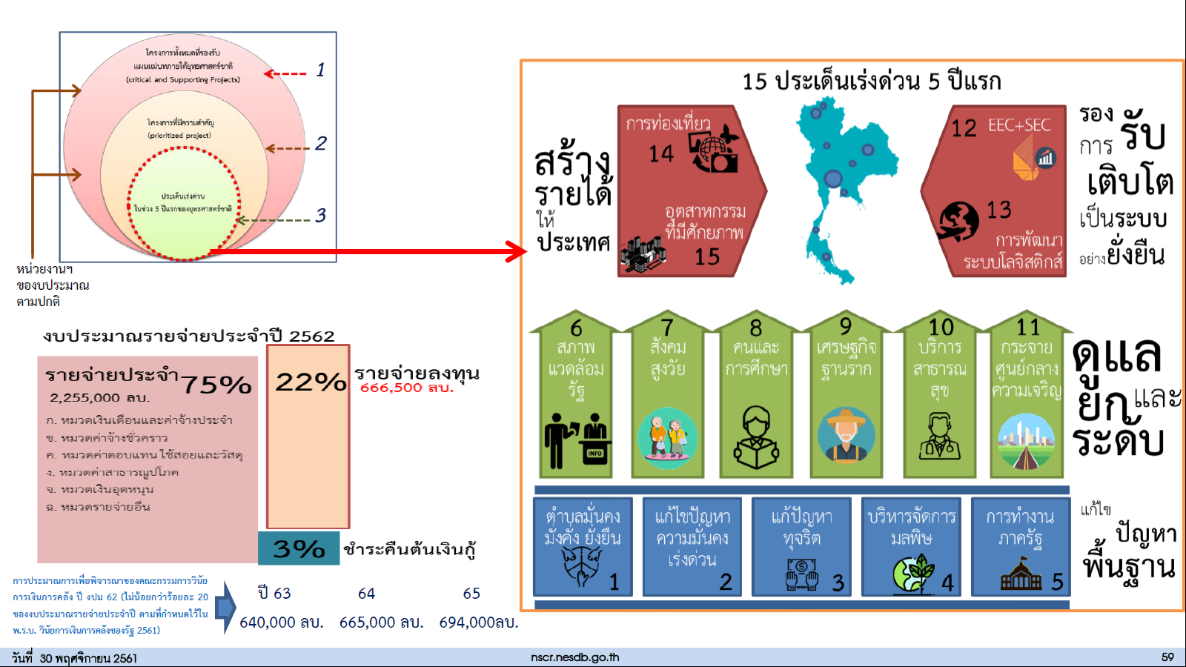

Slide 13
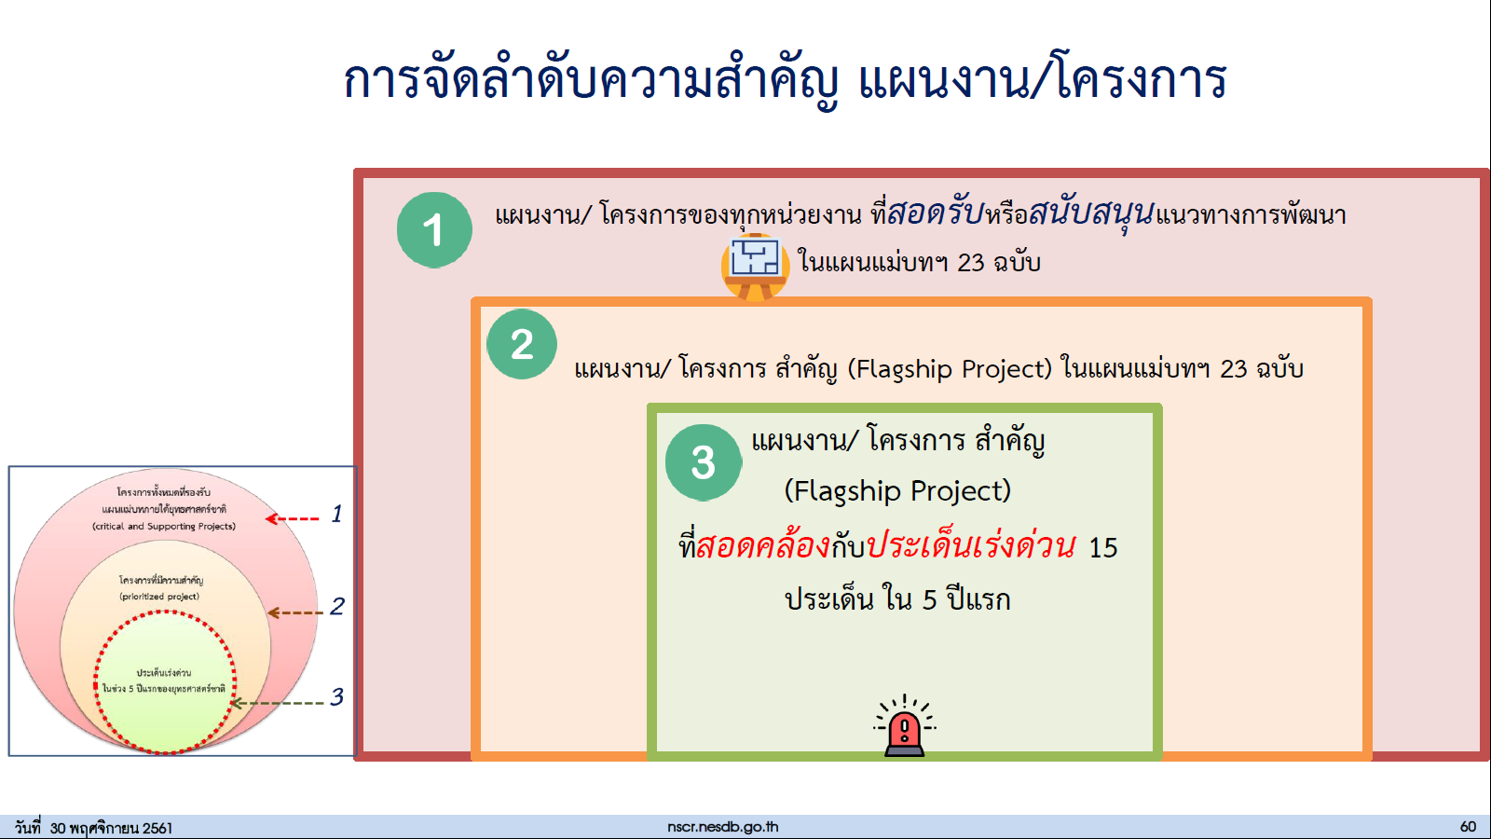

Slide 14
